Slide 1
Unidad 2: Scrum + IA + Agentes en Entorno Real
Integración Profesional de Agentes IA bajo Scrum
Delegación estratégica dentro del Sprint
Gobernanza técnica y validación automática

Slide 2
Cambio de Paradigma en Scrum
Antes: Scrum coordinaba humanos
Ahora: Scrum coordina humanos + agentes IA
Mayor velocidad requiere mayor control
Validación automática obligatoria

Slide 3
Eventos Scrum en Entorno AI-Augmented
Sprint Planning: identificar tareas delegables
Daily: revisión técnica de generación IA
Sprint Review: validar métricas reales
Retrospective: analizar calidad de delegación

Slide 4
Definition of Ready Extendida
Historia delimitada técnicamente
Restricciones explícitas
Criterios medibles
Nivel de delegación definido

Slide 5
Definition of Done Extendida
CI verde obligatorio
Coverage ≥ 70%
Lint sin errores críticos
Documentación actualizada
Supervisión IA documentada

Slide 6
Delegación Estratégica
Delegable: utilidades, tests, refactor simple
No delegable: arquitectura crítica, seguridad
Prompt estructurado como artefacto técnico

Slide 7
Métricas Clave del Sprint
Coverage por sprint
Fallos CI por iteración
Iteraciones por tarea delegada
Ratio delegación vs supervisión

Slide 8
Riesgos de Automatización sin Control
Inflación artificial de velocidad
Deuda técnica acelerada
Dependencia excesiva del agente
Falsa productividad

Slide 9
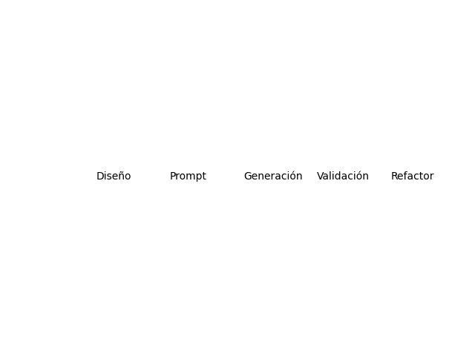
Flujo de Delegación IA en Scrum

Slide 10
Sprint Simulado – Laboratorio
Planificación del backlog
Delegación estructurada
Validación con métricas
Retrospective técnica

